Slide 1
Общество как развивающаяся система
План
Понятие системы
Признаки общества как системы
Подсистемы общества
Институты общества

Slide 2
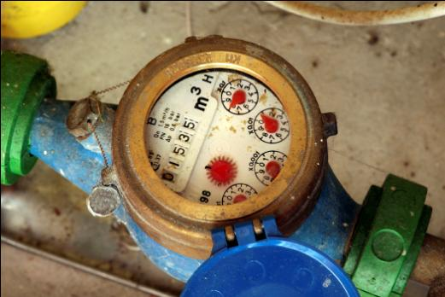
Подумайте, являются ли системой отдельные детали водомера, разложенные на столе?
В каком случае детали водомера осуществляют функцию системы?

Slide 3
Вывод: свойства системы принадлежат не ее отдельным частям, а только системе в целом.
Система – комплекс взаимодействующих элементов
Элемент – некоторый далее неразложимый компонент системы, принимающий непосредственное участие в ее создании

Slide 4
Задание
Прочитайте параграф 10 пп. «Системный подход к обществу» и «Изменчивость и стабильность»
Составьте простой план по прочитанным пунктам на тему «Признаки общества как системы»

Slide 5
Задание
Превратите план в тезисы, кратко сформулировав основные положения прочитанного текста.
Например.
1. Общественная система имеет сложный характер, так как включает в себя множество уровней, подсистем, элементов.

Slide 6
Признаки общества как системы
Сложный характер системы – общество включает в себя множество уровней, подсистем, элементов
Целостность – взаимосвязь элементов
Устойчивость – стремление к самосохранению
Способность к саморазвитию – общество постоянно изменяется
Открытость – новые элементы общества появляются, старые исчезают

Slide 7
Подсистемы – сферы общественной жизни
Сферы общества | Деятельность людей и отношения между ними | Учреждения (организации)
Экономическая | Производство, распределение, обмен и потребление материальных благ | Заводы, фабрики, банки, биржи и др.
Социальная | отношения между классами, сословиями, нациями, профессиональными и возрастными группами | Системы здравоохранения, социального обеспечения
Политическая | Отношения между гражданским обществом и государством, между государством и политическими партиями | парламент, правительство, партии, общественные организации
Духовная | Отношения, возникающие в процессе создания духовных ценностей, их сохранения, распространения | Школы, вузы, театры, музеи, библиотеки

Slide 8
Основания для разграничения сфер общественной жизни – базовые потребности человека
Базовые потребности человека
Основные сферы общественной жизни
Материальные потребности
Потребности в контактах, общении
Потребность в организованности, мире, законе и порядке
Потребность в самореализации, в возрастании добра, в нравственном совершенствовании
Экономическая
Социальная
Политическая
Духовная

Slide 9
Каково соотношение основных сфер общественной жизни?
Каковы приоритеты?

Slide 10
Экономика
Политика
Социальные
отношения
Духовная
жизнь
Прежде чем заниматься наукой, искусством, политикой и др., человек должен есть, пить, иметь жилище

Slide 11
Духовная
жизнь
Политика
Экономика
Социальные
отношения
Мысли человека, идеи, представления предшествуют его практической деятельности… Общественным переменам предшествуют изменения в сознании людей.

Slide 12
Экономика
Духовная
жизнь
Политика
Социальные
отношения
Компромиссный подход
каждая сфера общественной жизни может стать определяющей в различные периоды общественной жизни.

Slide 13
Социальные институты
Социальные институты – это исторически сложившаяся, устойчивая форма организации совместной деятельности людей, реализующих определенные функции в обществе, главная из которых – удовлетворение потребностей

Slide 14
Социальные институты
Потребность в воспроизводстве рода
Семейно-бытовая деятельность
Институт семьи и брака,
институты родства

Slide 15
Социальные институты
Потребность в безопасности и социальном порядке
Политическая, управленческая, государственная деятельность
Политические институты (государство, партии…)

Slide 16
Социальные институты
Потребность в средствах существования
Экономическая деятельность
Экономические институты
(собственности, разделения труда,
заработной платы…)

Slide 17
Социальные институты
Потребность в получении знаний
социализации, подготовке кадров
Научная, воспитательная,
образовательная деятельность
Институты науки,
образования и культуры

Slide 18
Социальные институты
Потребность в решении духовных
проблем смысла жизни
Религиозная деятельность
Институт религии

Slide 19

Проверь себя
Найдите в приведенном ниже списке специфические черты общества. Назовите цифры, под которыми они указаны
Статичность
Линейность
Самодостаточность
Системность
Динамичность
безальтернативность

Slide 20
Соотнесите
Социальные институты | Власть
Политические институты | Семья
Институты духовной сферы | Собственность
Экономические институты | Религия
 | Образование
 | Материнство и отцовство
 | Средства массовой информации
 | Суд
 | Обмен и деньги

Slide 21
Выполните задание в тетрадях
Какой смысл обществоведы вкладывают в понятие «институт общества»?
Привлекая знания обществоведческого курса, составьте два предложения, содержащие информацию об институтах общества

